Slide 1
Спорт в Великобритании
Нефедова Анна
8 А класс
МАОУ СШ 9

Slide 2
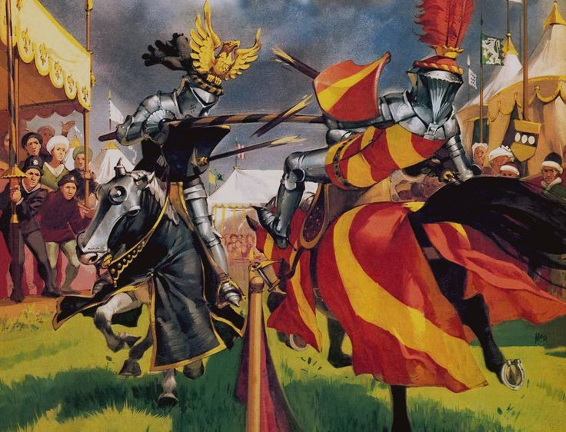
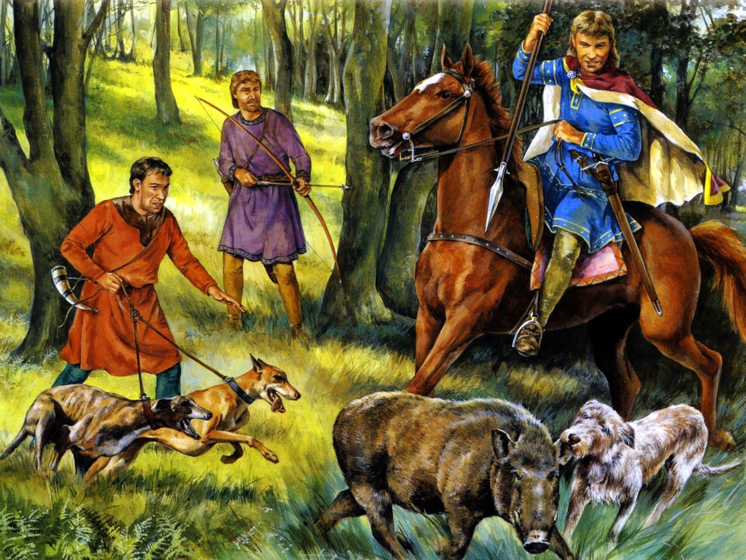
Понятие «спорт» в Британской культуре
Слово sport произошло от среднеанглийского «disport» - «развлекаться».
В Средневековье «спортом» называли охоту и рыцарские турниры.

Slide 3
История развития спорта в Великобритании
в XV веке
04
В XIX веке
03
Крикет
Гольф
Гребля
первая регата 1660г
первый матч по крикету 1709г
первый футбольный матч 1781г
первый шахматный турнир 1851 г
Первые
матчи
Регби
Футбол
Бадминтон
Легкая атлетика
Бокс

Slide 4
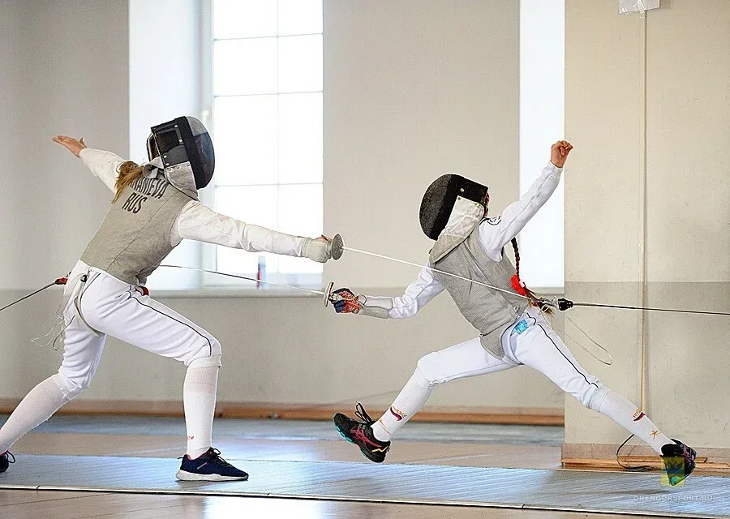
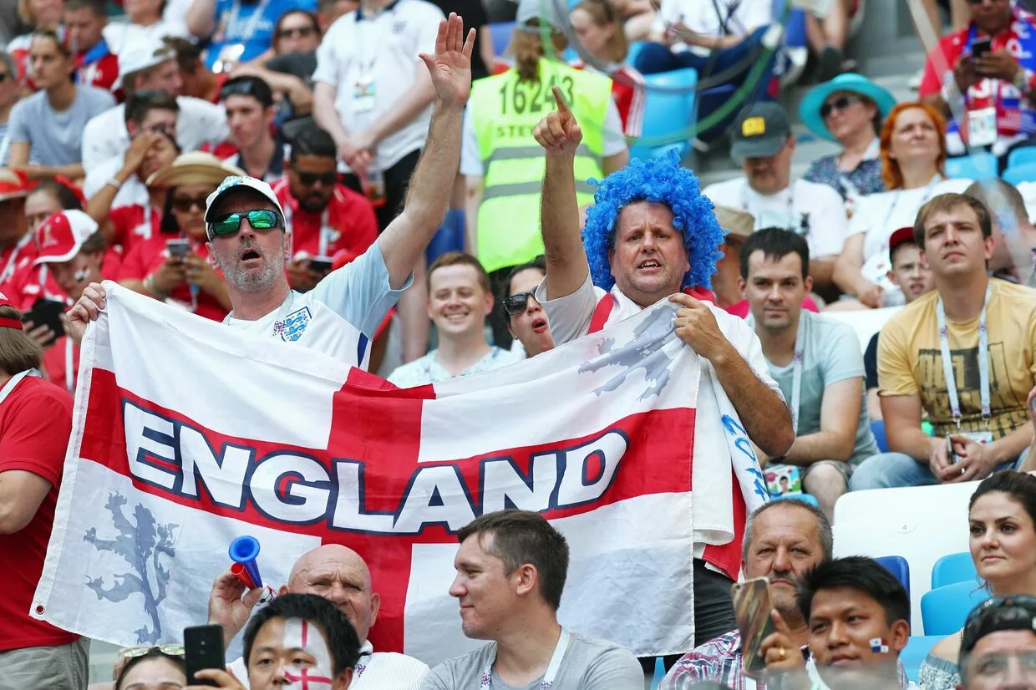
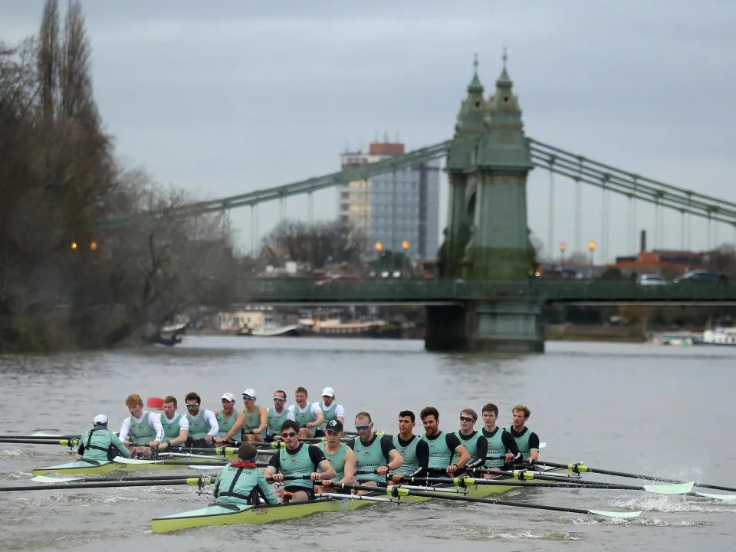
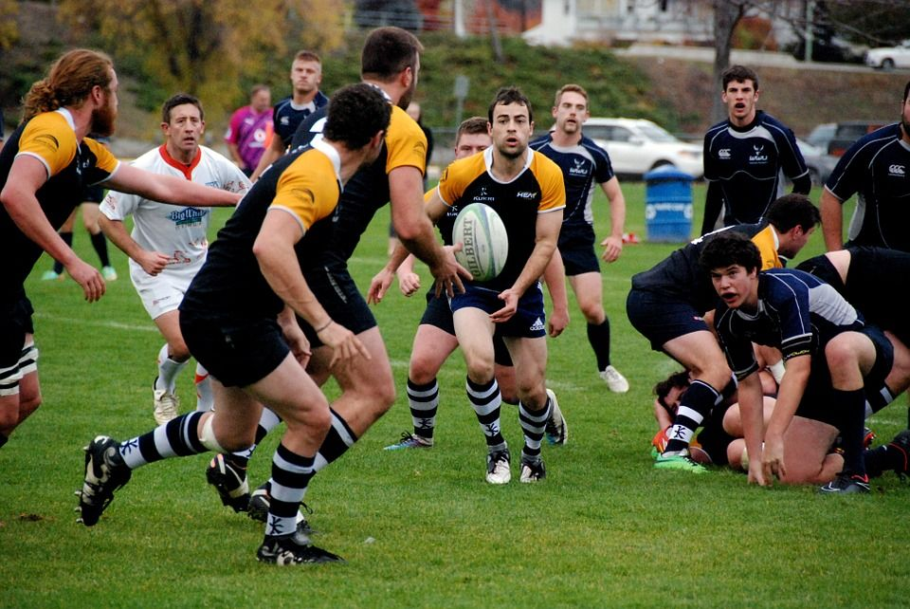
Культ спорта в Великобритании
Быстрее
Выше
Сильнее
Спорт
Спорт - это важнейший аспект британского национального культурного кода.

Slide 5
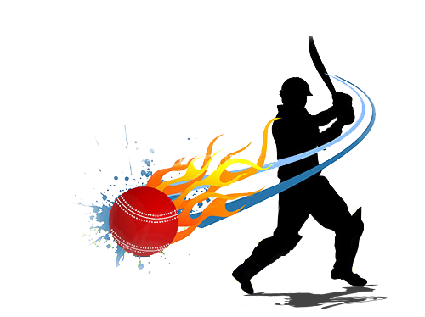
От крикета до керлинга
Британские национальные виды спорта

Slide 6
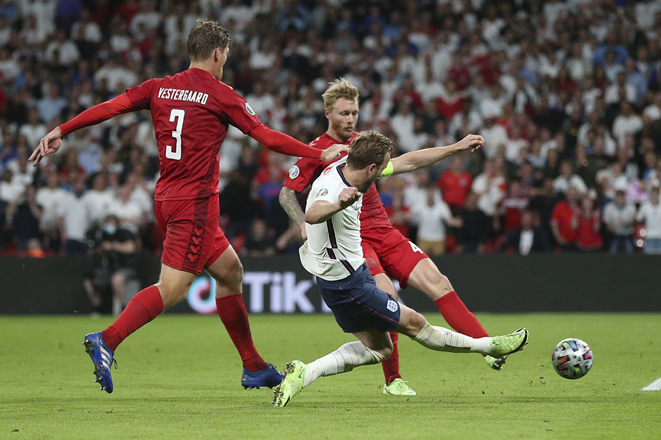
получил мировую известность созданы современные правила игры «Манчестер Юнайтед», «Челси» «Арсенал» - самые известные футбольные клубы
Футбол

Slide 7
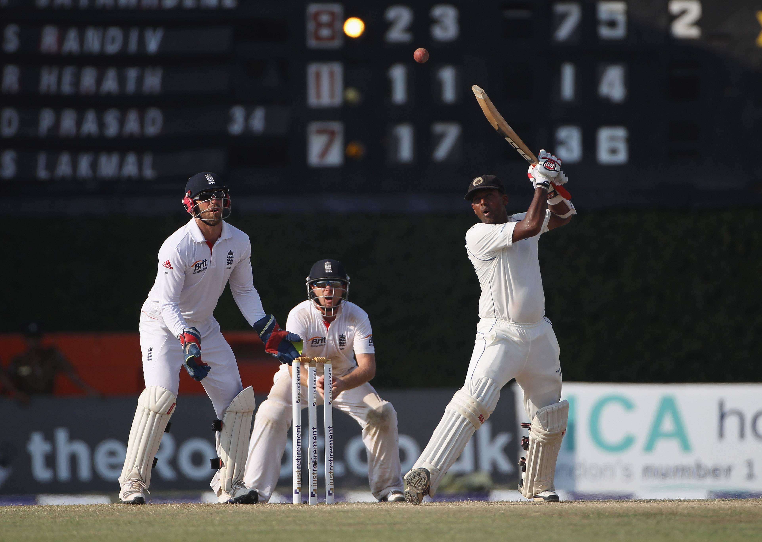
Крикет - символ Великобритании как Биг Бен. Этот спорт стал британской «изюминкой» Самая долгая командная игра Самый необычный матч по крикету проходит на песчаной отмели Брэмбл
Крикет

Slide 8
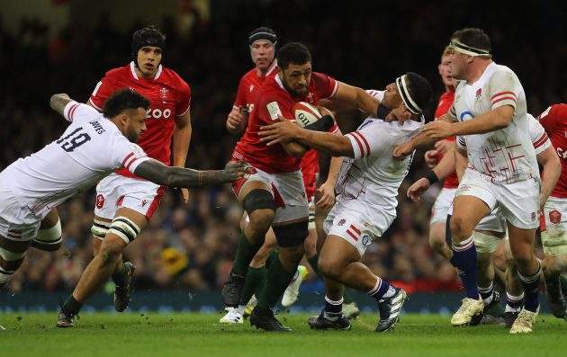
Регби придумал ученик школы г. Регби в Англии Уильям Уэбб Эллис (1823г) истинно английская игра включен в олимпийскую программу с 2016 г.
Регби

Slide 9
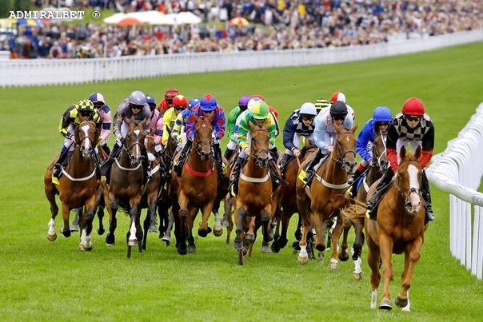
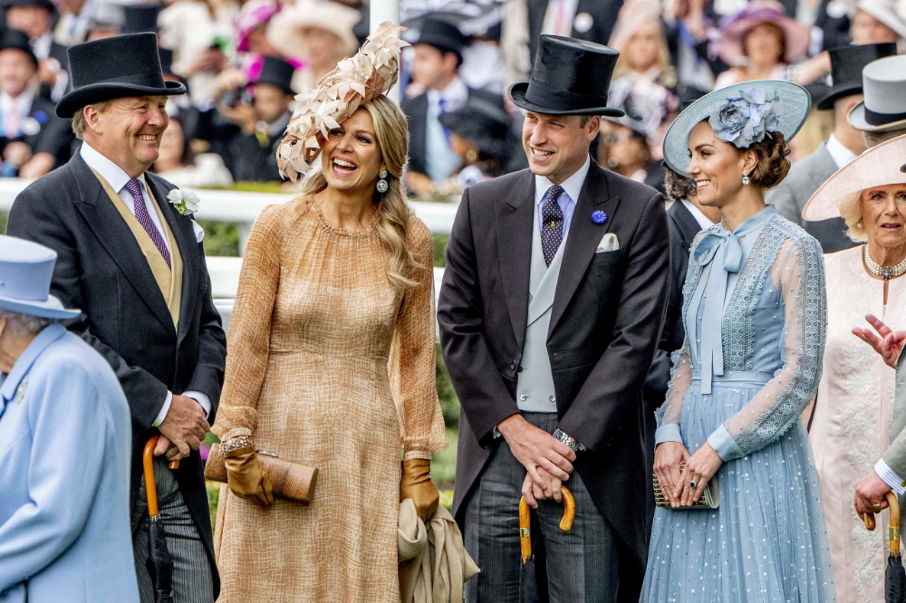
Зрелищные и эстетичные турниры по скачкам проходят на 59 ипподромах страны. Королевские скачки- важнейшее светское событие года
Скачки

Slide 10
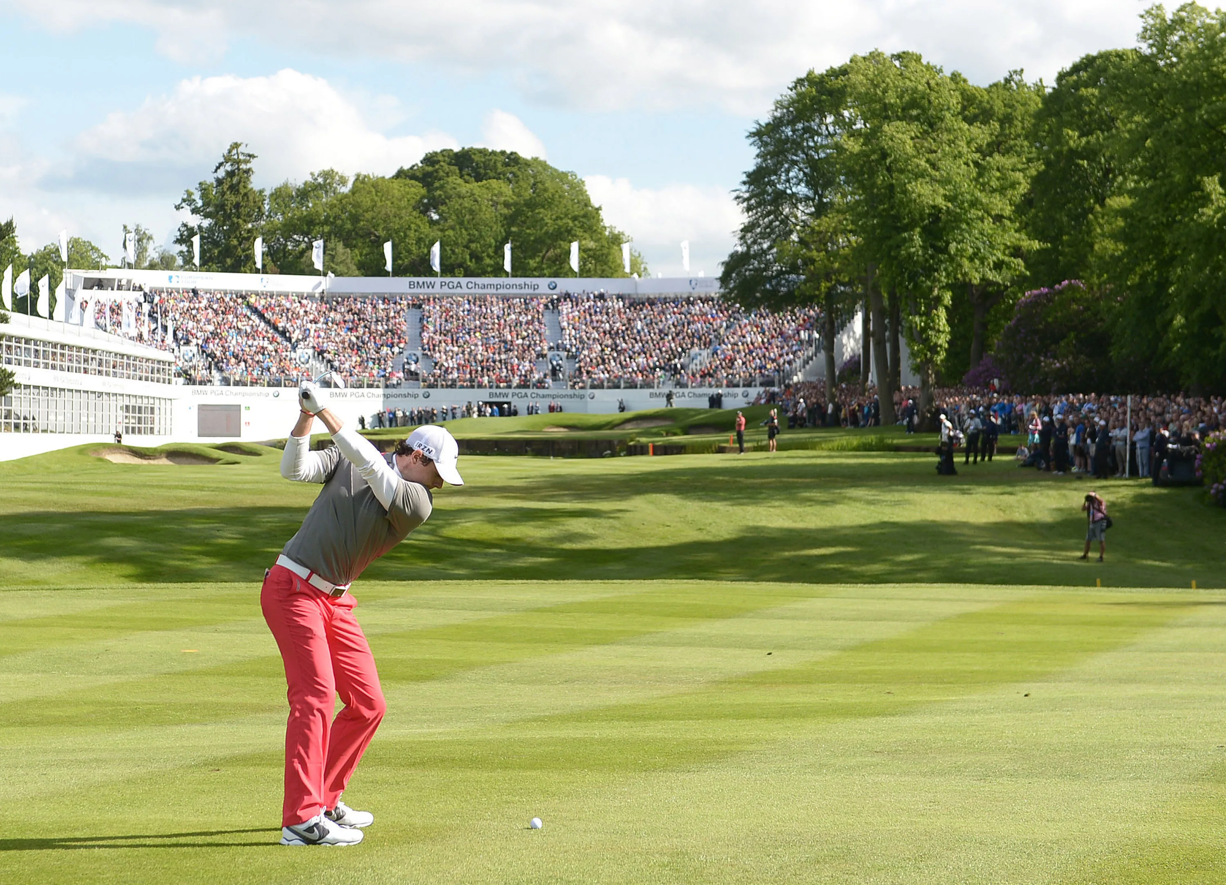
Родина классического гольфа шотландский городок Сент-Эндрюс. В 1457 г. был запрещен королем Яковом II В феврале 1971капитан космического корабля «Аполлон-14» Анна Шепард сыграла в гольф на луне
Гольф

Slide 11
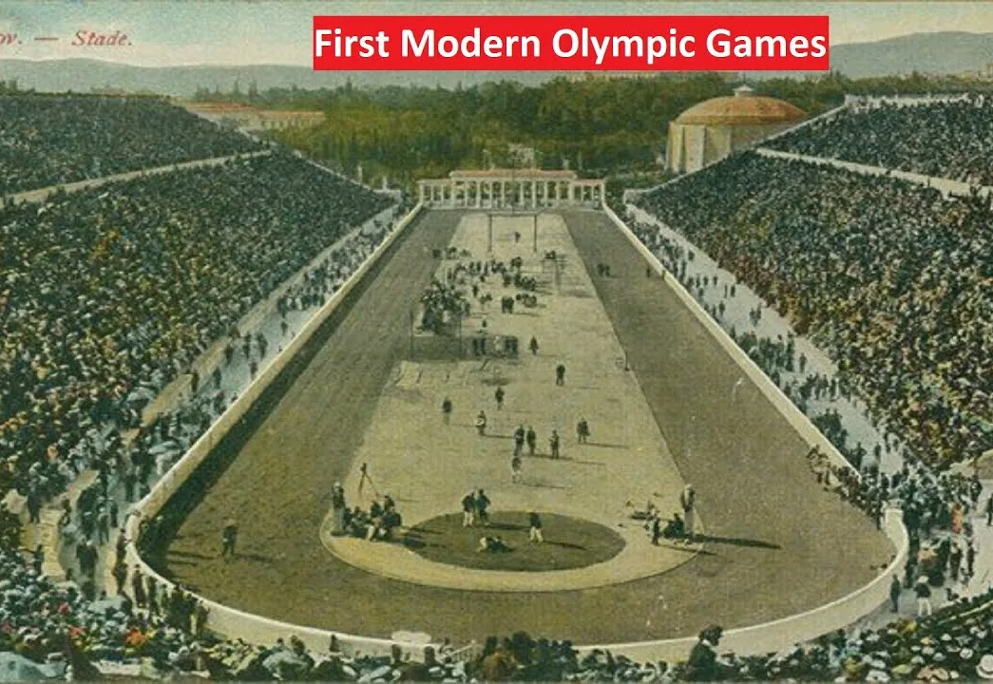
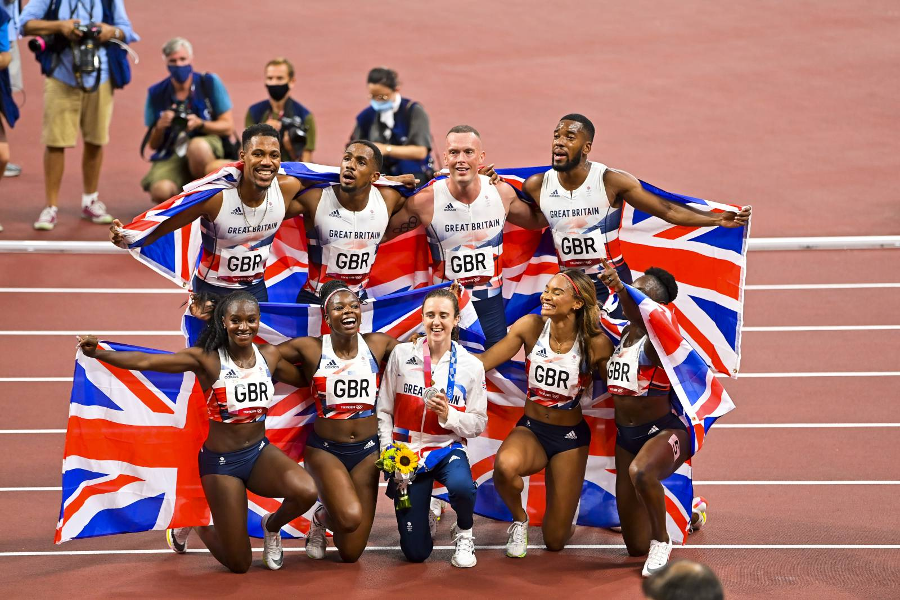
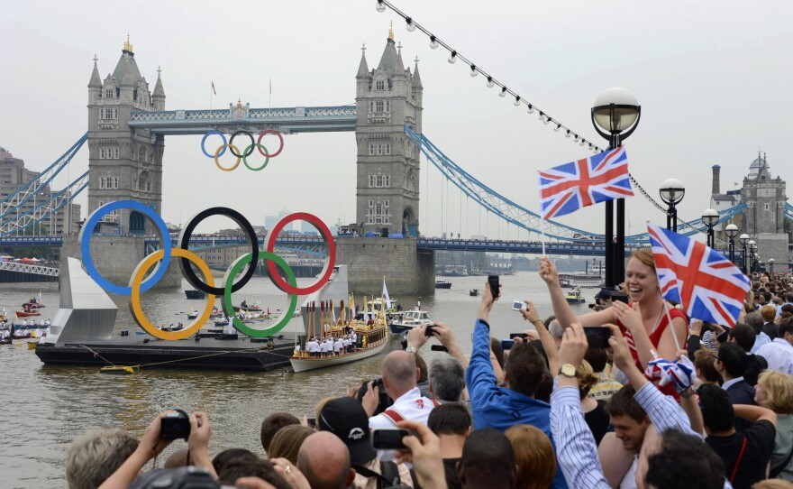
Олимпийские игры в Великобритании
1
2
3
участвовала в первой современной Олимпиаде в Афинах в 1896 году
840 медалей на летних
33 медали на зимних Олимпийских играх
трижды принимала летние Олимпийские игры в Лондоне.

Slide 12
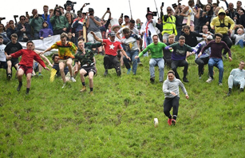
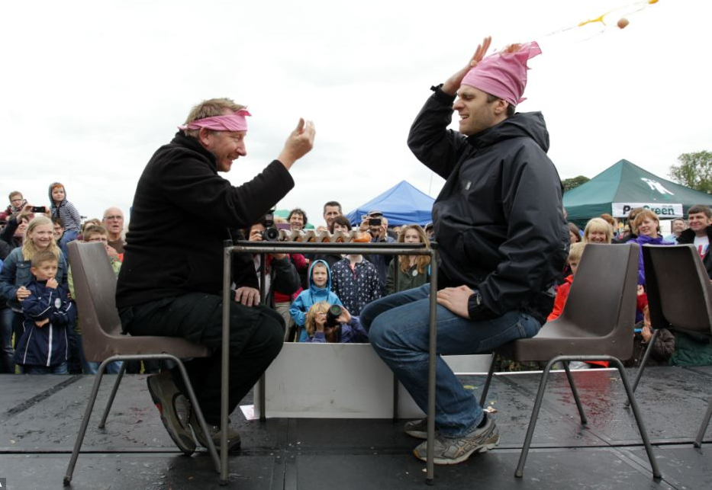
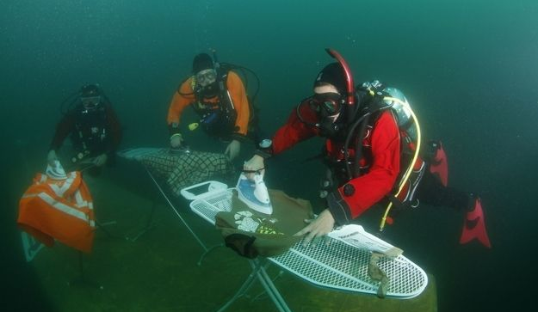
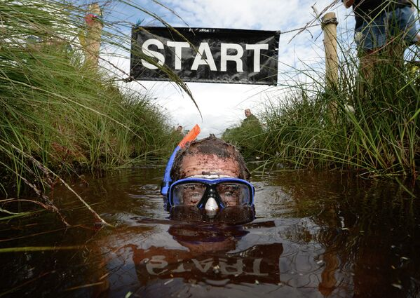
Необычные вида спорта
Сырные гонки
Яичное многоборье
Экстремальная глажка
1
2
4
3
Плавание
в болоте

Slide 13
Заключение
Великобритания является родиной наиболее популярных видов спорта, и создателем правил современных командных игр.
Лондон был хозяином трех летних (1908, 1948, 2012) и одних зимних Олимпийских игр (2012).
Британские спортсмены успешно выступают на международных соревнованиях и соревнуются на высоком уровне в различных видах спорта.
В Великобритании возникло наибольшее количество необычных соревнований, которые превратились в соревнования с международным статусом.

Slide 14
Спасибо за внимание! ☺

